Slide 1
Реализация государственной программы развития сельского хозяйства: опыт стратегического планирования в постсоветской
России
А.В. Петриков, академик РАН

Slide 2
Исторический опыт индикативного планирования в сельском хозяйстве СССР
Разработка пятилетних планов сельского хозяйства в период НЭП – генетический и нормативный подход
Хозрасчетные методы стимулирования выполнения планов в 1960-1970 годы

Slide 3
Индикативное планирование в сельском хозяйстве постсоветской России
2006 год: ФЗ «О развитии сельского хозяйства»
2007 год: Госпрограмма развития сельского хозяйства и регулирования рынков сельскохозяйственной продукции сырья и продовольствия на 2008-2012 гг.
2014 год : ФЗ «О стратегическом планировании в Российской Федерации»

Slide 4
Механизмы влияния на экономическое поведение сельхозтоваропроизводителей в рамках госпрограммы с/х
Субсидированные сезонные и инвестиционные кредиты
Субсидии на производство отдельных продуктов
Создание отраслевых институтов развития – Россельхозбанка, Росагролизинга, механизма страхования с господдержкой
Участие сельхозтоваропроизводителей в разработке и оценке госпрограммы через соглашения Минсельхоза России с отраслевыми союзами и ассоциациями (около 45 соглашений)

Slide 5
Мониторинг экономического поведения сельхозтоваропроизводителей и реализации госпрограммы с/х
Сбор Минсельхозом России и органами управления субъектов РФ данных о хозяйственной деятельности сельхозпроизводителей:
- бух. отчетность бюджетополучателей сельхозорганизаций (16 тыс.) и фермерских хозяйств (54 тыс.)
- сведения об использовании земельных участков через геоинформационную систему (оцифровано более 100 млн га)
- системы прослеживаемости зерна (Минсельхоз России) и продуктов животного происхождения (Россельхознадзор)
- учет регистрации тракторов и другой самоходной с/х техники
Общеотраслевые информационно-аналитические системы:
- система мониторинга и прогнозирования продовольственной безопасности
- система планирования и контроля госпрограммы развития сельского хозяйства
Ежегодный Национальный доклад о реализации госпрограммы Правительству РФ и палатам Федерального Собрания

Slide 6
Механизмы административного контроля реализации госпрограммы с/х
Принятие госпрограмм развития с/х субъектами РФ
Соглашения Минсельхоза России с органами управления АПК регионов с установлением целевых показателей и выделяемых федеральных средств с условием софинансирования со стороны субъектов РФ и возвращения федеральных средств в случае недостижения целевых показателей
Соглашения региональных органов управления АПК с сельхозпроизводителями о предоставлении субсидий
Контроль банков за целевым использованием кредитов

Slide 7
Индексы продукции сельского хозяйства и промышленного производства 1999-2016 гг.

Slide 8
Ограничения влияния на экономическое поведение сельхозтоваропроизводителей
Недостаточный уровень развития I сферы АПК (средства производства и материалы для с/х)
Неэффективные механизмы регулирования ресурсных и продовольственных рынков
Недостаточный уровень развития научно-технологической сферы

Slide 9
Доля отечественного производства продукции I сферы АПК
Средства производства и ресурсы | %
Сельскохозяйственная техника | 58
Оборудование для животноводства | 40
Оборудование для пищевой промышленности | 44
Семена сельскохозяйственных культур | 63
Племенной материал для молочного скотоводства | 60
Вакцины | 46
Фармпрепараты | 43
Аминокислота лизин | 67
Аминокислота метионин | 47

Slide 10
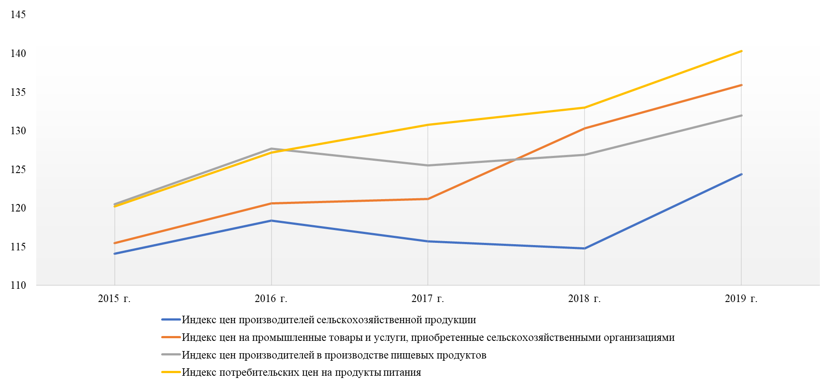
ИНДЕКСЫ ЦЕН В РАЗНЫХ СФЕРАХ АПК, 2014 г.= 100%

Slide 11
Экспорт/Импорт технологий в области сельского хозяйства, охоты и лесного хозяйства за 2005-2020 гг.
Показатели | Экспорт | Импорт | Сальдо
Число соглашений, единиц | 81 | 328 | - 247
Стоимость предмета соглашений, млн. долл. США: | 43,7 | 351,8 | - 308,1
Поступления/Выплаты средств, млн. долл. США | 17,1 | 56,0 | -38,9

Slide 12
Благодарю за внимание!

